Slide 1

Rapport de Stage
Bac Professionnel Architecture et économie de la construction à l’E.B.T.P
ETDS - Economistes
ECONOMIE DE LA CONSTRUCTION
15, Avenue Marc Sangnier
92390 Villeneuve-La-Garenne
01 41 21 37 72
2010
Flavien REVELLAT
129 Bd Pasteur
94360 Bry-sur-Marne
Tél : 06 607 06 607
E-Mail : flavien@revellat.com

Slide 2
SOMMAIRE
Introduction
Présentation de la société ETDS
  Personnel
  Locaux
  Matériel
  Logiciels
Déroulement d'une affaire
  Compétences
  Méthodologie
  Réalisation
  Archivage
Ma mission au sein de la société
  Mes travaux
Conclusion
Annexes

Slide 3
Introduction
Comment ai-je trouvé mon stage ?
  Un de mes voisins possède une société de Plomberie d’une quarantaine de personnes.
  Il sous-traite le chiffrage et les plans techniques à la société ETDS, son fournisseur.
  C’est par son appui et après entretien avec
  Mr Dasilva, dirigeant d’ETDS, que j’ai pu obtenir mon stage.

Slide 4
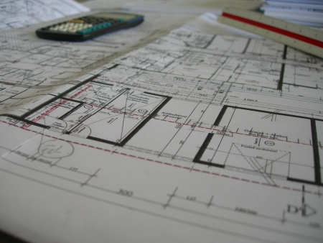
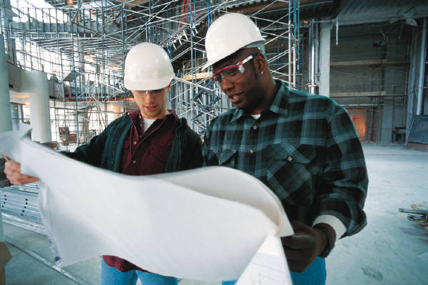
Présentation de ETDS
ETDS est une SARL au capital de 10 000 € créée en août 1996, employant 6 salariés, spécialisée en Ingénierie, et études techniques dans le bâtiment. Ses principaux clients sont des architectes, des entreprises de chauffage, Grandes entreprises de plomberie, d’aménagement pavillonnaires, d’appartements et locaux commerciaux.

Slide 5
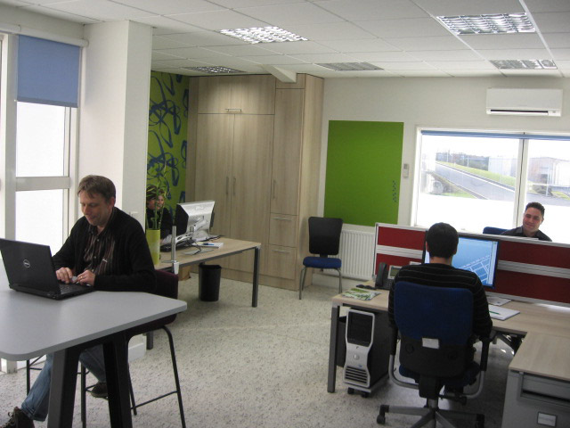
Présentation de ETDS
Personnel
  Carlos Dasilva :
  Le Dirigeant
    Egalement commercial, Carlos s'occupe de la gestion générale du Bureau d'Etude : devis, relations avec les clients, gestion des dossiers, gestion du matériel, sous-traitance…
  Manuela Dasilva,
  sa femme : Comptable
    Manuella fait le relais entre les clients et les employés, aussi bien pour les appels ou la gestion des dossiers. Elle seconde Carlos pour le suivi de la production, les devis, la gestion générale…
  Chafika SEGGAR :
  Mon tuteur
    Chafika, comme les trois autres dessinateurs industriels, est en charge de compléter les plans d'architecte pour le passage des flux de plomberie sanitaires, de chauffage central ou individuel et de VMC.

Slide 6
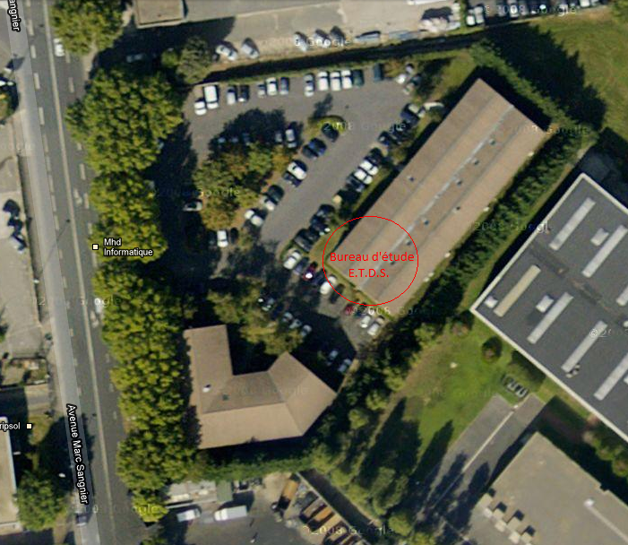
Présentation de ETDS
  Locaux
  La société ETDS est située dans la zone industrielle de Villeneuve-la-Garenne dans des locaux de bureaux type multi-entreprises.
  Matériel
  6 ordinateurs,
  1 traceur de plans couleur,
  2 imprimantes laser couleur,
  1 scanner,
  3 tables à dessin d'architecte,
  1 massicot,
  1 relieuse.
  Logiciels
  Autocad
  Accrobat Pro
  Excel
  Word

Slide 7
Déroulement d'une affaire
Devis et Planning
  La demande du client est étudiée afin de réaliser le devis le plus juste. Ce devis comporte la prévision du planning et détermine le temps de travail des employés nécessaire pour la réalisation des plans. Ce planning détermine la date de livraison des plans.
Compétences
  Une fois ce devis effectué et l'accord du client obtenu, un dossier peut être ouvert. Il est alors temps d'étudier en détail les plans du client en effectuant une ou plusieurs étapes de travail et définir une méthodologie.
  ETDS complète les plans de ses clients. Il s'agit de plans d'immeubles, d'appartements, de maisons ou de collectivités pour y faire apparaître les éléments suivants :
  - Plomberie (tuyaux et éléments)
  - Chauffage central (radiateurs, tuyaux , chaudières et gaines de fumée)
  - Conduits d’air et pompe (VMC).
  Ces plans sont accompagnés du chiffrage de ces installations et sont ensuite redonnés à la société qui a demandé l’étude.

Slide 8
Déroulement d'une affaire
Méthodologie
  Pour une meilleure productivité, chaque dessinateur intervient à l'aide d'Autocad sur une partie des plans et prévoit le chiffrage des installations d'une catégorie spécifique (VMC, plomberie, chauffage). Il transmet le dossier à un autre collaborateur qui complète à son tour les plans. Chaque étape est ainsi réalisée successivement par chacun des employés. Le travail est ainsi réalisé en équipe, chacun intervenant simultanément sur plusieurs affaires validant au fur-et-à-mesure la cohérence des plans d'installations. Les dossiers bénéfient d'une bonne polyvalence des collaborateurs.
Sté de plomberie
ETDS
Plans des flux et chiffrages
Retour à la Sté de plomberie
Chantier

Slide 9
Déroulement d'une affaire
Réalisation
  Une fois ces étapes effectuées, les plans sont vérifiés,
  les fichiers natifs d'Autocad sont convertis en fichiers PDF puis envoyés au client,
  Ce dernier valide les schémas ou peut demander des modifications de plans,
  Réalisation des modifications demandées par le client,
  Envoi d'un nouveau PDF,
  Attente de l'acceptation finale des plans définitifs.
    Selon la taille des affaires, le délai de réalisation peut
    être d'un mois ou deux.
Archivage
  Quand l'affaire est achevée, le dossier est archivé sur un serveur.

Slide 10
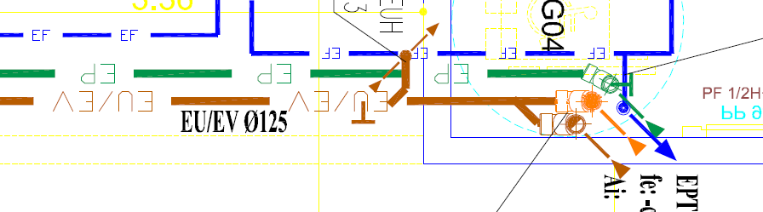
Ma mission au sein de la société
Mes travaux
  J'intervenais sur les plans au même titre que les autres dessinateurs.
  Dans ce cadre, j'ai réalisé sur AutoCad les plans d’exécution pour des logements collectifs dans les lots suivants :
    Plomberie sanitaire :
      Implantation des chutes EU/EV et descentes EP
      (annexe 1).

Slide 11
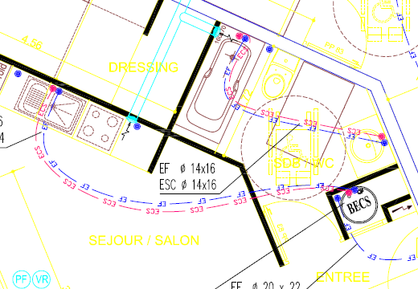
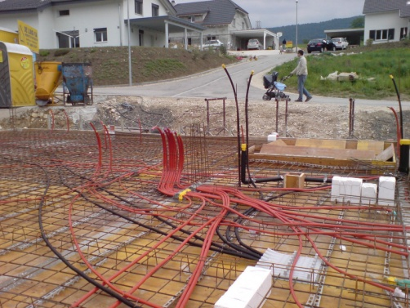
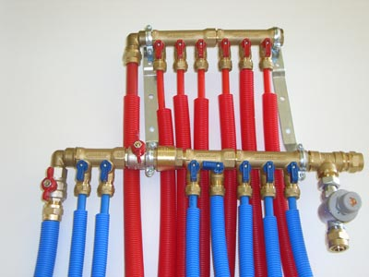
Ma mission au sein de la société
    Tracé des incorporés dans les dalles EF/ECS et ballons ECS (annexe 4).
Sur le chantier:
Incorporés placés avant
la coulée de la dalle.

Slide 12
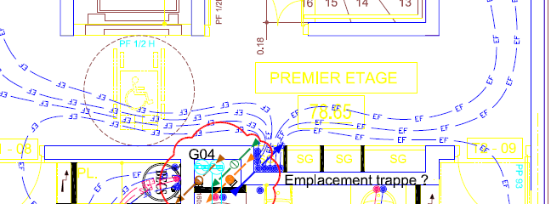
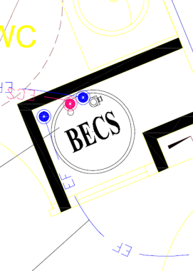
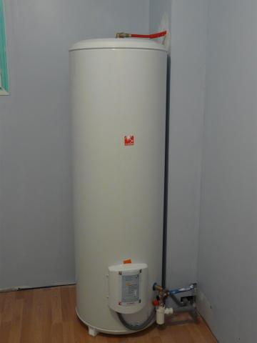
Ma mission au sein de la société
Gaine palière, départ des incorporés d’eau froide
Ballons d’eau chaude
Sur le plan
Sur le chantier

Slide 13
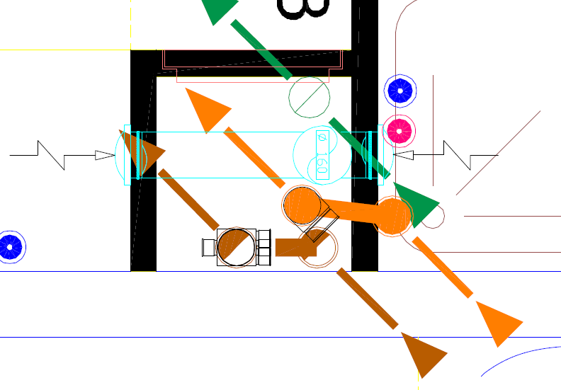
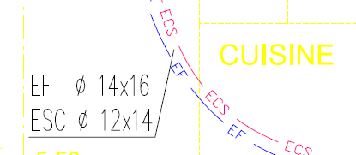
Ma mission au sein de la société
    Emplacements des trappes sur les gaines
      Mise au propre des schémas :
        chutes EU/EV
        descentes EP
        Colonnes palières EF
      Détermination des diamètres EF/ECS à l’intérieur des logements (annexe 2).

Slide 14
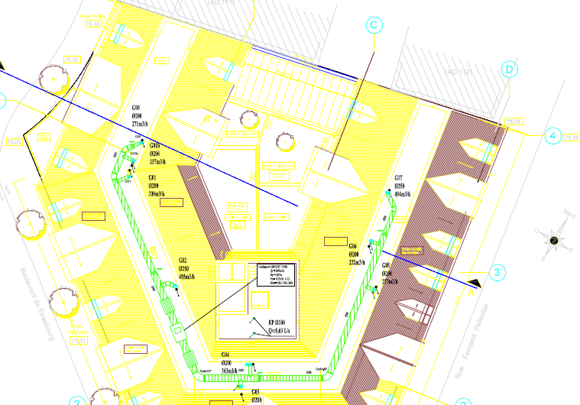
Ma mission au sein de la société
    Chauffage central individuel
      Implantation des radiateurs et nourrices (départ / retour)
    VMC (Ventilation Mécanique contrôlée)
      Tracé des réseaux de VMC (Colonnes et réseaux terrasse) (annexe 8).
Plan toiture VMC

Slide 15
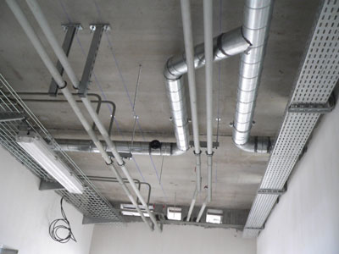
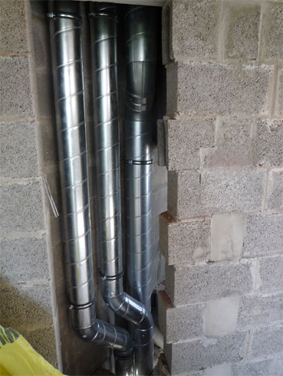
Ma mission au sein de la société
Réseau VMC
Gaines VMC

Slide 16
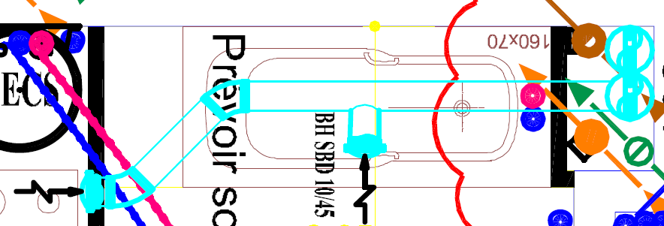
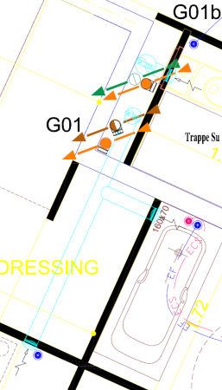
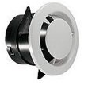
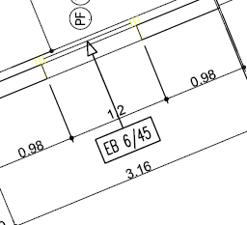
Ma mission au sein de la société
      Tracé sur les plans le matériel de VMC (annexe 4)
      Détermination des entrées d’air (annexe 3).
      Mise au propre des schémas de colonnes VMC.
Bouche VMC

Slide 17


Ma mission au sein de la société
    Autres compétences appliquées sur AutoCad :
      Impressions des plans ou schémas,
      Mises a l’échelle,
      Présentations des plans sous forme de tremies,
      Conversion des fichiers AutoCad (.dwg) en format Adobe Acrobat (.pdf)

Slide 18
Conclusion
Cette période d'immersion professionnelle a été bénéfique pour me rendre compte comment fonctionne une entreprise. Ce stage m'a beaucoup intéressé car j'ai tenu un poste de production à part entière. Dans la mesure où j'ai eu du travail tout le temps, mes responsabilités furent nombreuses.
Au début, mon responsable de stage vérifiait tout ce que je faisais puis, j’ai pu travailler en totale autonomie et produire des plans et schémas de passage de fluide.
J'ai apprécié la confiance que m'a fait l'équipe, car cela m'a permis de me rendre compte que mon rôle était aussi important que celui des autres employés. En effet, de la qualité de mon travail accompli a dépendu la qualité de la réalisation du donneur d’ordre sur le chantier. A ce titre j’ai eu vraiment le sentiment de participer pleinement à la production de l’entreprise.
Sur le plan du métier lui-même, j’ai pu me rendre compte de ce que fait un bureau d’étude en passage de fluides ; métier dont je ne soupçonnais même pas l’existence. J’ai pu aussi voir la différence d’utilisation d’AUTOCAD en phase d'apprentissage et en phase de production.
L'autre aspect difficile à gérer est celui des délais : des dossiers peuvent rester quelques jours sans avancer (en général parce que le client ne donne pas de nouvelles ou de contenu), alors qu'à l'inverse il peut arriver que les dessinateurs aient trop peu de temps pour finir un travail qui en mériterait davantage. C'est un problème très courant difficilement évitable dans cette profession. La seule solution est d'essayer d'informer le client au mieux de l’avancement de son dossier afin de faciliter la réalisation.
Je tiens à remercier toute l'équipe d'ETDS pour son accueil chaleureux, son profession-nalisme pour mon intégration. Je remercie tout particulièrement Chafika qui m'a beaucoup appris par sa pédagogie.

Slide 19
Annexes
  Annexe 1 : Plan EU/EV
  Annexe 2 : D.T.U. Diamètres EF/ECS
  Annexe 3 : D.T.U. VMC Entrées d’air
  Annexe 4 : Plan complet
  Annexe 5 : D.T.U. Diamètres EF/ECS
  Annexe 6 : Plan brut
  Annexe 7 : Plan incorporés EF/ECS et Ballons
  Annexe 8 : Plan VMC
  Annexe 9 : Plan complet

Slide 20
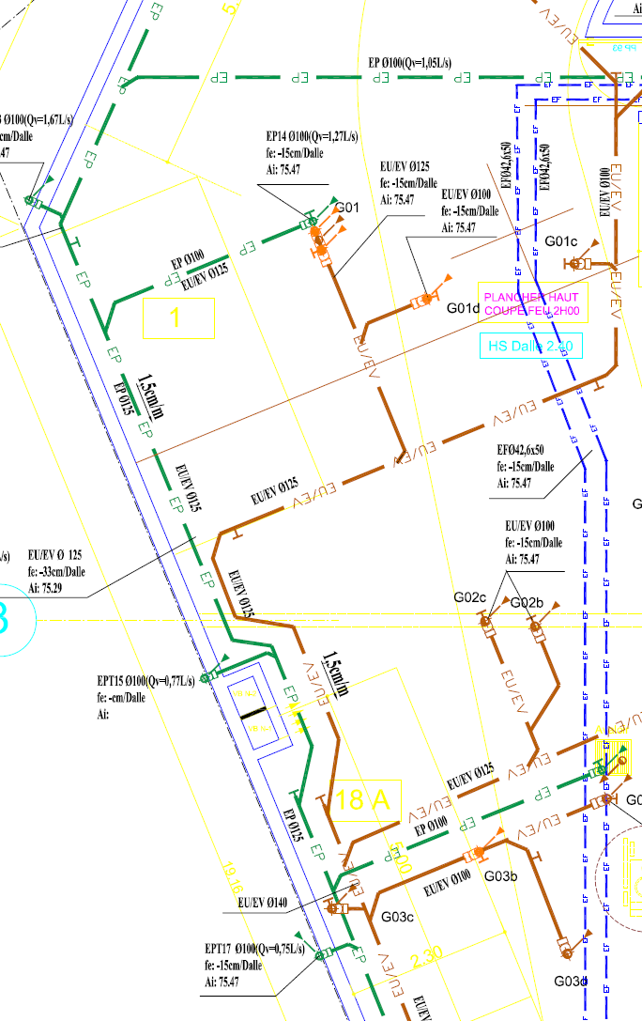
Annexe 1 : Plan EU/EV

Slide 21
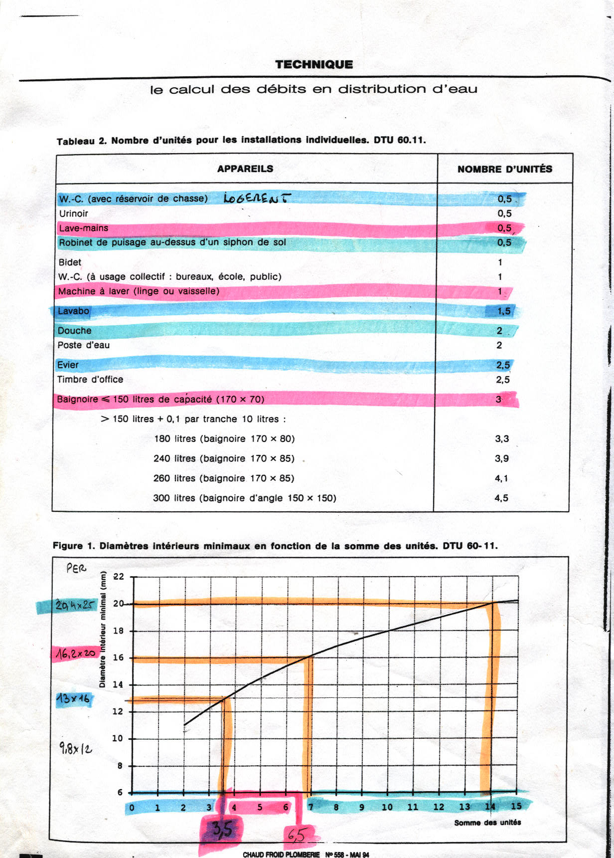
Annexe 2 : D.T.U. Diamètres EF/ECS

Slide 22
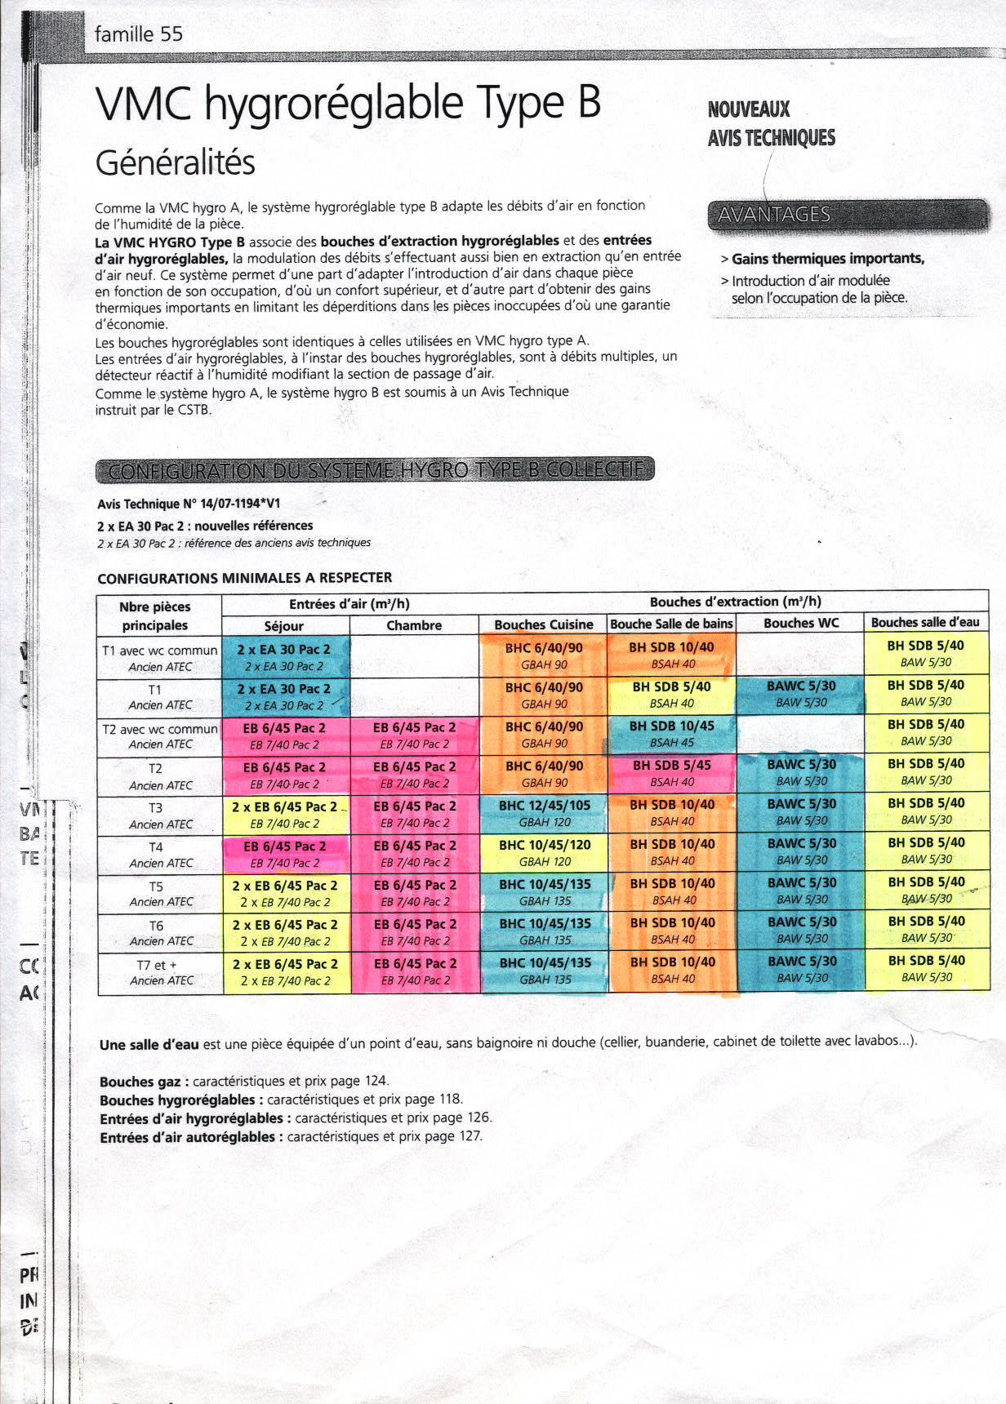
Annexe 3 : D.T.U. VMC Entrées d’air

Slide 23
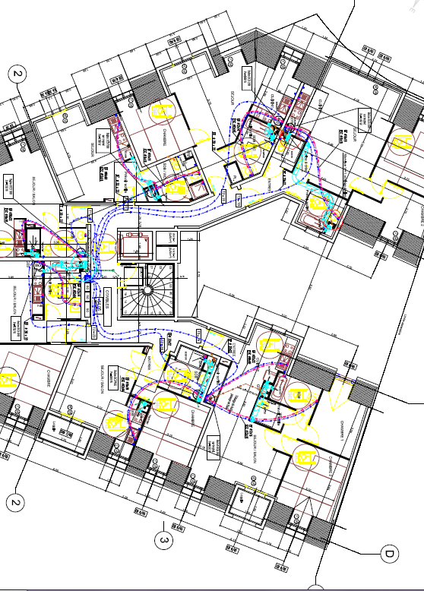
Annexe 4 : Plan complet

Slide 24
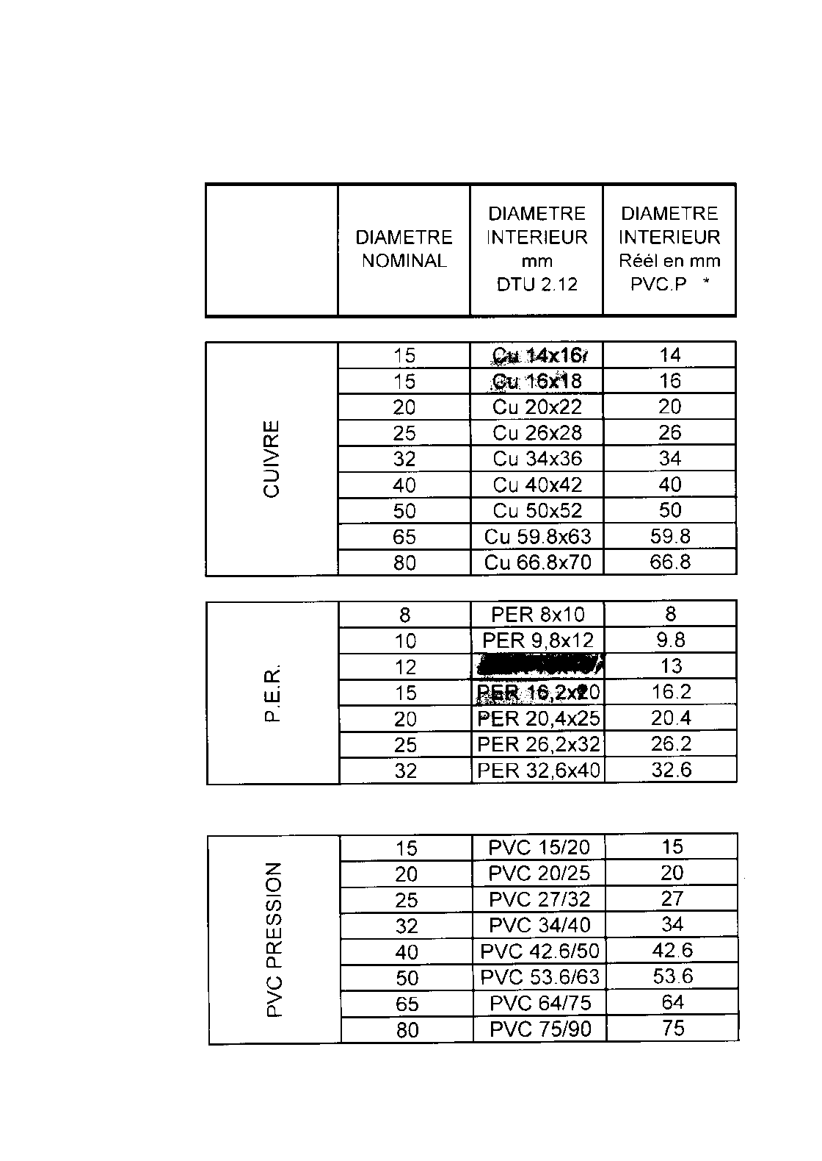
Annexe 5 : Diamètre

